Slide 1
Конкурс научно-технических проектов Вологодской области «Потенциал будущего»
Программный комплекс расчета станции технического обслуживания автомобилей для условий превышения предложения над спросом
Студент 5 курса ВоГУ Семиков Егор Евгеньевич
Номинация: молодежное творчество

Slide 2
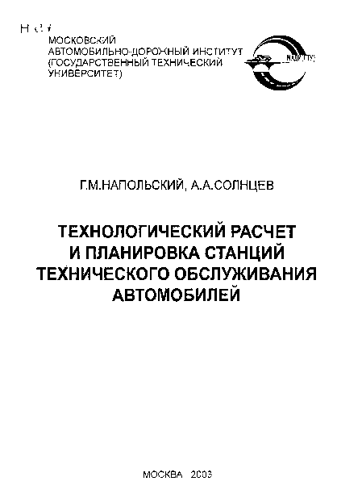
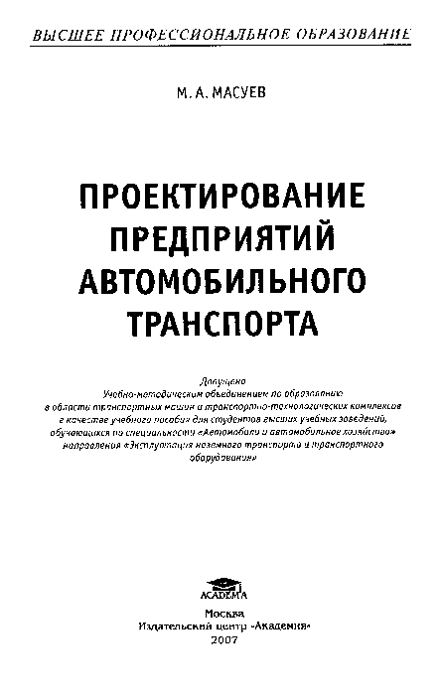
Актуальность и научная новизна НТП
Расчет СТО заключается в определении числа и типа постов автосервиса и их последующей загрузки.
Все применяющиеся в настоящее время «классические» методики (справа) созданы для условий превышения спроса над предложением (очередей на СТО), характерных для советской экономики.
В современных условиях (превышения предложения над спросом) методики не учитывают неравномерности поступления заказов и не могут дать адекватного результата по загрузке постов (невозможно определить выручку и фин.результат).

Slide 3
Актуальность и научная новизна НТП
В настоящее время для определения объемов работ, выполняемых на СТО применяется понятие «Условно обслуживаемый автомобиль», что в условиях государственной монополии советской экономики – имело смысл.
В современных условиях количество заявок на СТО определяется рыночными механизмами и зависит от множества факторов.
Заезд автомобилей на СТО носит вероятностный характер, а расчет по прежнему предлагается аналитическими методами.
Научная новизна заключается в том, что предлагается программный комплекс позволяющий выполнять моделирование потока заявок на СТО с использованием метода Монте-Карло для определения загрузки СТО в условиях нестационарного потока заявок и резервирования за счет производства (а не очередей клиентов), характерных для современной рыночной модели экономики.
На рынке не существует программ расчета СТО, способных оценить загрузку постов с учетом неравномерностей поступления заявок по сезонам, дням недели, часам суток и видам работ.

Slide 4
Цель и задачи НТП
Цель: Создать программу расчета СТО с использование метода
Монте-Карло*
Задачи:
Изучить неравномерности поступления заявок.
Написать программу**
* Методика описана: Проектирование станций технического обслуживания автомобилей: методические указания к курсовому и дипломному проектированию: специальность 15.02.00/ сост.: Дажин В. Г., Майоров Б. О. - Вологда: ВоПИ, 1998. - 25 с.: ил..
** по сравнению с методикой 1998 года необходимо добавить фактор «учета блуждающей случайной величины», визуализацию результатов моделирования и учёта, усовершенствовать модель СТО.

Slide 5
Описание технологии
Метод Монте-Карло моделирует поступление заявок на СТО в зависимости от неравномерности их поступления по:
сезонам года;
дням недели;
часам рабочего дня;
видам работ.
Программа моделирует поступление заявок и учитывает их выполнение за расчетный период (год).
В результате можно оценить количество выполненных и упущенных работ, которые неизбежны из-за неравномерностей поступления заказов в систему массового обслуживания.
Комбинируя «элементы решения» без дорогостоящего натурного эксперимента можно оценить технические и экономические последствия принимаемых управленческих решений (число постов, сменность работы, виды оказываемых услуг и т.п.)

Slide 6
Описание технологии (скриншоты программы)

Slide 7
Этапы реализации НТП
Этап 1. Текущий. Создать программу расчета СТО с использованием метода Монте-Карло.
Этап 2. Перспективный. Связать программу расчета СТО с существующими на предприятиях программными комплексами (например 1С Автосервис) для автоматизации сбора данных о неравномерностях поступления заявок, характерных для каждого отдельного предприятия.
Т.е. программа универсальна и автоматически приспосабливается к специфике каждого покупателя.

Slide 8
Оценка имеющихся ресурсов для реализации НТП
Этап 1. Семиков Егор Евгеньевич - разработчик программы.
Востров Анатолий Валентинович – научный руководитель.
(имеет опыт создания аналогичной программы в 1999 году,
работал исполнительным директором независимой СТО,
руководителем структурного подразделения дилерской СТО.
Автор методических пособий и методик расчета СТО)
Этап 2 – потребуется специалист в области программирования с 1С Автосервис и др. программными продуктами использующимися на СТО. Менеджер по продажам. Бухгалтер.
Создание предприятия.

Slide 9
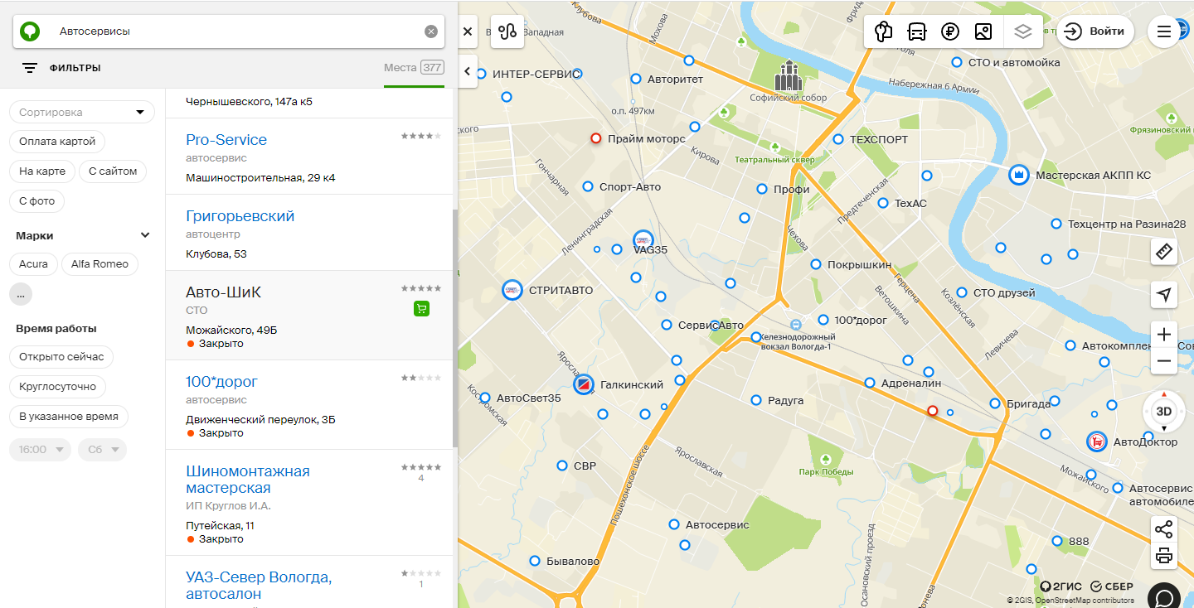
Практическая значимость НТП
Согласно данных сервиса 2gis в Вологде 377 объекта статуса «Автосервис».
Если 10% из них доросли до уровня прогнозирования показателей работы в планируемых будущих периодах и желают оценивать технические и экономические последствия принимаемых решений, то рынок только Вологды можно оценить в 37 клиентов.
Российский рынок, т.о. можно оценить около 10 000 клиентов.
При стоимости продукта в 25 000 руб. – выручка может составить 250 млн.руб.
Комбинируя «элементы решения» без дорогостоящего натурного эксперимента можно оценить технические и экономические последствия принимаемых управленческих решений (число постов, сменность работы, виды оказываемых услуг и т.п.).
На рынке нет другого комплекса, позволяющего спланировать загрузку постов СТО с учетом неравномерностей поступления заявок.

Slide 10
Смета
Этап 1. Текущий. Зарплата исполнителей с налогами 100 000 руб.
Этап 2. Перспективный. Зарплата исполнителей с налогами 300 000 рублей.

Slide 11
Контактная информация
Семиков Егор Евгеньевич
Почта: eg.semikov@yandex.ru
Телефон: +79517463409

